Slide 1

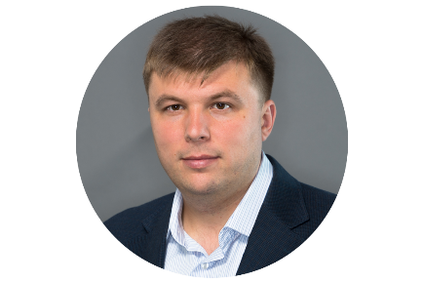
Финансово-экономическая экспертиза в делах о банкротстве
СПИКЕР
Дмитрий Жарский
Директор экспертной группы Veta
2021

Slide 2

Что такое экономическая экспертиза?
Непосредственно финансово-экономическая экспертиза направлена на анализ и оценку финансового состояния, его моделирование с использованием методов финансового анализа.
Однако современная судебная практика ставит перед экспертами задачи, требующие комплексного подхода, использование знаний о бухгалтерском учете и налогообложении, подходов и методов оценочной деятельности.

Slide 3
Что такое экономическая экспертиза?
При этом и сама финансово-экономическая экспертиза изначально носит комплексный характер – для получения объективной оценки финансового состояния и факторов влияния необходимо исследовать и уметь адекватно оценивать материалы бухгалтерского учета, учитывать рыночную стоимость анализируемых объектов учета.

Slide 4

Экспертиза в делах о банкротстве
Экономическая экспертиза в делах о банкротстве может быть использована для широкого круга задач, на различных этапах и в разных категориях обособленных споров (оспаривание сделок, субсидиарная ответственность и т.д.). Примеры вопросов и задач:
установление даты объективного банкротства;
установление условий и причин наступления банкротства;
характеристика финансового состояния на дату;
обнаружение сделок, ухудшивших состояние – как до, так и после даты объективного банкротства;
оценка влияния сделок, действий руководства на состояние организации;
определение экономической целесообразности сделок

Slide 5


Коэффициентный анализ отчетности
Материалы для исследования
1
Платежеспособность
Учредительные документы (как правило, данная информация есть в открытых источниках), информация об аффилированных лицах
Учетная политика
Отчетность (желательно с наименьшим возможным размером отчетного периода – квартал или даже месяц), при наличии – с заключениями аудитора
Регистры учета (или вся база учета, например 1С)
Договоры и первичная документация
Документы, индивидуализирующие объекты учета для переоценки
Иная потенциально полезная информация (например, акт инвентаризации, отчеты об оценке и т.д.)
Коэффициенты ликвидности, обеспеченность обязательств активами, степень платежеспособности
2
Устойчивость
Коэффициенты автономии, обеспеченности собственными оборотными средствами, соотношение капитала и обязательств
3
Эффективность и деловая активность
Рентабельность и оборачиваемость

Slide 6

ОСВ по счетам и общая ОСВ;
Карточка счета;
Анализ счета;
Инвентарная карточка учета ОС (основных средств),
Книги покупок и книги продаж.
Примеры регистров бухгалтерского учета

Slide 7
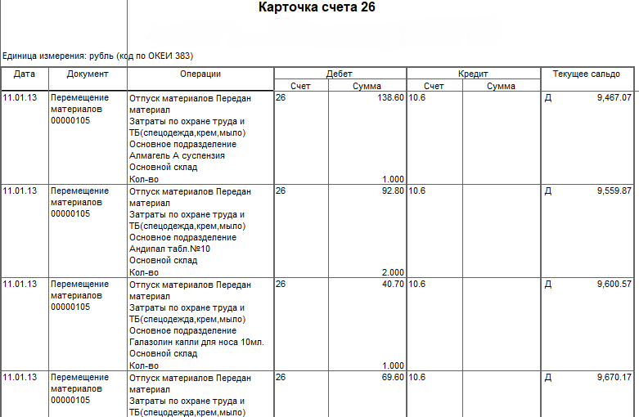
Примеры регистров бухгалтерского учета

Slide 8

Общий алгоритм исследования
Анализ общей информации о должнике (регистрационные данные, устав, учетная политика и т.д.)
Характеристика отрасли, в которой должник осуществлял деятельность, в том числе ее финансовых показателей
Анализ состава и динамики имущества и обязательств, финансовых результатов
Расчет рыночной стоимости чистых активов
Анализ хозяйственных операций с точки зрения рыночности, целесообразности, существенности
Расчет потенциальных убытков
Синтезирование результатов

Slide 9
Коэффициентный анализ отчетности
Характеристика отрасли должника
1
Платежеспособность
Коэффициенты ликвидности, обеспеченность обязательств активами, степень платежеспособности
Данный этап исследования необходим для выявления внешних факторов влияния на деятельность должника, а также для сопоставления полученной информации с результатами анализа финансовых показателей организации.
Исследуется рыночная конъюнктура, ключевые события и тенденции отрасли в физическом и финансовом выражении. Одним из важных этапов является расчет отраслевых значений коэффициентов, характеризующих финансовое состояния для установления некой нормы значений.
2
Устойчивость
Коэффициенты автономии, обеспеченности собственными оборотными средствами, соотношение капитала и обязательств
3
Эффективность и деловая активность
Рентабельность и оборачиваемость

Slide 10

Кейс №1 – оценка целесообразности
Вопросы
1
Какое влияние на финансовое состояние АО «ХХХ» оказал заключенный между
АО «ХХХ» и АО «УУУ» Договор о передаче в аренду имущества № 15 от 18.07.2002 г.? Являлся ли Договор экономически обоснованным для АО «ХХХ»?
Установить размер убытков АО «ХХХ» за периоды 2018, 2019 гг., в случае их возникновения в результате исполнения Договора.
2
Методика проведения исследования состоит из следующих этапов:
1
Анализ финансово-хозяйственной деятельности Общества.
Анализ договора о передаче в аренду имущества №15 от 18 июля 2002 г. и арендной рыночной ставки в период 2018-2019 гг.
Определение размера убытков.
2
3

Slide 11
Кейс №2 – оценка целесообразности
Ситуация Первоначальный покупатель, которому Общество планировало перепродать приобретённую продукцию, отказался от сделки, в связи с чем возникла необходимость в поиске новых покупателей. Вопрос Является ли экономически целесообразным с учетом масштаба и характера деятельности ООО «АААА», а также существовавшей экономической конъюнктуры заключение анализируемых договоров.

Slide 12
Кейс №2 – оценка целесообразности
Сезонность
1
Высокий спрос на химические средства для защиты растений наблюдается в марте — 13,7%, в апреле — 13,9%, в ноябре — 10,2% от общего объема приобретенных удобрений за год. Таким образом, сохранилась необходимость в реализации товаров в кратчайшие сроки ввиду завершения сезона приобретения химических средств для защиты растений
Хранение товара
2
Специалистом отмечена нецелесообразность хранения большого объёма продукции при отсутствии собственных ресурсов для складского хранения, при том, что Общество обязано было обеспечить особые условия хранения товаров в силу действующего законодательства.

Slide 13
Коэффициентный анализ отчетности
Кейс №3 - дело № А43-20583/2016
1
Платежеспособность
16 сентября 2016 года в отношении ООО «Стандарт», осуществлявшей деятельность по оптовой торговле потребительской продукцией, была введена процедура наблюдения. Спустя полгода «Стандарт» был признан банкротом.
Всего в реестр требований кредиторов к ООО «Стандарт» был выставлен долг в 978 594 308 рублей. Денег, поступивших от реализации имущества должника, было недостаточно для погашения всех требований.
Кредитор должника — ООО «Альянс» — обратился с заявлением в суд. Он хотел призвать к субсидиарной ответственности бывшего руководителя должника, а также ещё двух аффилированных лиц — учредителей ООО «Стандарт».
Коэффициенты ликвидности, обеспеченность обязательств активами, степень платежеспособности
2
Устойчивость
Коэффициенты автономии, обеспеченности собственными оборотными средствами, соотношение капитала и обязательств
3
Эффективность и деловая активность
Рентабельность и оборачиваемость

Slide 14
Кейс №3 - дело № А43-20583/2016
Истца поддерживал конкурсный управляющий, но лишь частично. Например, он хотел привлечь к субсидиарной ответственности только бывшего руководителя должника, без аффилированных лиц. Разнились и мнения насчет периода наступления объективного банкротства. По мнению истца, это был 2013 год, по мнению конкурсного управляющего — 2016 год.
По делу проходило порядка 6 млн первичных документов, и количество требований кредиторов, включенных в реестр, также было большим. Поэтому истец настаивал на проведении судебной экспертизы. Суд удовлетворил это ходатайство.

Slide 15
Кейс №3 - дело № А43-20583/2016
Установить дату объективного банкротства ООО "Стандарт" – неспособности должника удовлетворить в полном объеме требования кредиторов по денежным обязательствам в связи с превышением совокупного размера обязательств над реальной стоимостью активов;
Установить причины и условия, повлекшие неспособность ООО "Стандарт" удовлетворить в полном объеме требования кредиторов по денежным обязательствам;
Установить имели ли место со стороны Зайцевой Т.В., Осокина Е.В., Зубковой А.В. действия, совершенные после наступления состояния объективного банкротства ООО "Стандарт", которые значительно ухудшили финансовое положение должника;
Определить влияние совершенных в период за три года до даты возникновения объективного банкротства и до даты возбуждения производства по делу о банкротстве 15.06.2016, сделок на финансово-экономическое состояние должника;

Slide 16
Кейс №3 - дело № А43-20583/2016
Кроме объема первичной документации на исследование были также представлены договоры с контрагентами компании, а также некоторые регистры бухгалтерского учета.
Первоначально экспертами был проведен анализ структуры и динамики активов, пассивов и финансовых результатов, на основе чего была проведена переоценка активов должника и установлена дата объективного банкротства – отрицательная стоимость чистых активов с учетом поправки на рыночную стоимость была зафиксирована по итогам 3 кв. 2016 г.
Проведенный анализ стал информационной базой для исследования сделок должника.

Slide 17

Экспертами был проанализирован весь массив сделок за исследуемый период (2013-2017 гг., окончание деятельности) – как для определения потенциальных причин несостоятельности, так и для поиска сделок, ухудшивших состояние после наступления объективного банкротства.
В том числе была проведена проверка рыночности закупки и реализации существенных позиций товарно-материальных ценностей – потребительской продукции.
В силу специфики деятельности компании перечень включал в себя сотни позиций; при этом экспертами не были выявлены существенные отклонения
Кейс №3 - дело № А43-20583/2016

Slide 18
Коэффициентный анализ отчетности
Кейс №3 - дело № А43-20583/2016
1
Платежеспособность
Массив сделок был проанализирован также и по другим признакам. В частности, экспертиза установила сделки, которые привели к ухудшению хозяйственной деятельности ответчика. Эти сделки контролировались как бывшим руководителем ответчика, так и аффилированными лицами. Как оказалось, единственным участником ООО «Стандарт» являлось ООО «Персона клиент». Его учредителями были муж и жена, которые контролировали компанию-должника и проводили удобные для них сделки.
Например, были списаны и уничтожены товары на общую сумму почти 345 млн рублей. Будто бы у них истек срок годности, или они потеряли товарный вид. При этом документы о списании и уничтожении ответчиками представлены не были. Установить реальность уничтожения невозможно.
Коэффициенты ликвидности, обеспеченность обязательств активами, степень платежеспособности
2
Устойчивость
Коэффициенты автономии, обеспеченности собственными оборотными средствами, соотношение капитала и обязательств
3
Эффективность и деловая активность
Рентабельность и оборачиваемость

Slide 19
Кейс №3 - дело № А43-20583/2016
Фактически сделка ухудшила хозяйственную деятельность компании. При этом она не повлияла на объективное банкротство, так как проходила уже после установленной даты банкротства. Эксперты Veta первыми нашли эту сомнительную сделку и предъявили суду.
Суд признал проведенную экспертизу надлежащим доказательством. Согласился с датой объективного банкротства. Неоднократно указал, что экспертами впервые была найдена сомнительная сделка, которая значительно ухудшила финансовое положение должника. Суду даже пришлось изучить ГОСТы по условиям и срокам хранения консервов, муки, фуфаек и ведер.

Slide 20
Кейс №3 - дело № А43-20583/2016
Однако дальнейшие выводы суда не были так же логичны. Рассматривая сомнительную сделку по списанию товара, суд говорит, что она повлияла на объективное банкротство. Учитывая, что сделка совершена после установленной даты ОБ (с которой согласился суд), такой вывод кажется неверным.
Цитата
«Суд приходит к выводу о том, что, несмотря на отсутствие в выводах экспертов о причинах наступления объективного банкротства факта списания товаров, последний, как указывают сами эксперты, наиболее существенно повлиял на финансовые результаты деятельности должника, следовательно, не мог не повлиять на наступление признаков объективного банкротства».
Справедливость частично восторжествовала. Доказана причастность аффилированных лиц к совершению действий, которые значительно ухудшили финансовое положение должника. Они привлечены к субсидиарной ответственности.

Slide 21

Рассмотренные примеры демонстрируют широкие возможности экономической экспертизы в рамках дел о банкротстве – с ее помощью может быть решен широкий круг вопросов, возникающих в процессе, в том числе в различных обособленных спорах. Установление ряда юридически значимых фактов по сути невозможно без привлечения эксперта.
Широкий спектр возможностей при этом обусловлен комплексной компетенцией, которой должен обладать эксперт-экономист для проведения полноценного и объективного исследования – это не только знания в области финансового анализа, но и бухгалтерского учета, налогообложения, оценочной деятельности.
Резюме

Slide 22


Slide 23

Экспертная группа Veta
+7 920 253-31-57
d@veta.expert
www.veta.expert
8 800 775-04-99
Москва, Большой Строченовский переулок, 7
Дмитрий Жарский
Директор экспертной группы Veta

